Slide 1
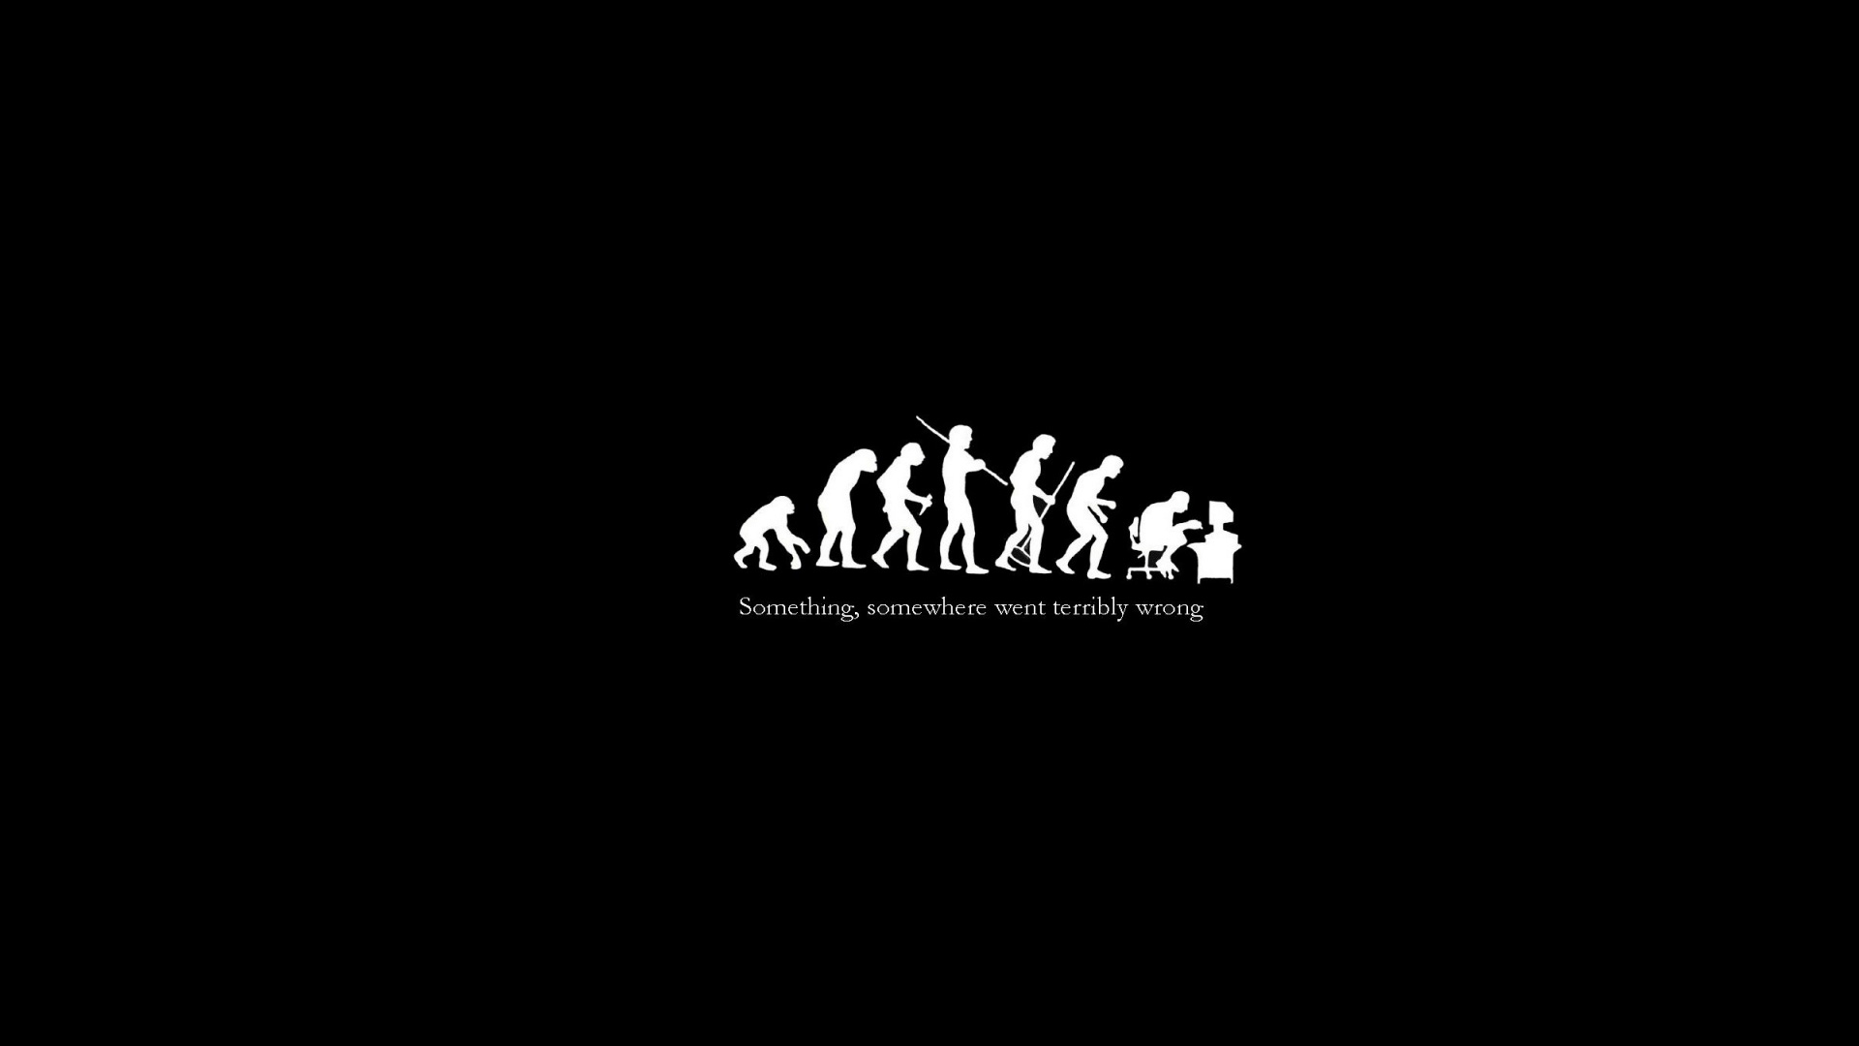
“Ciência” x Bíblia
Pastoral Estudantil - APV
Pr. Peterson P. Santos
Notes:
www.4tons.com
Pr. Marcelo Augusto de Carvalho
A ideia é quebrar a noção de que existe uma incompatibilidade entre ciência e a Bíblia, explicando o que é ciência, demonstrando que religião é um conceito amplo e que teologia bíblica não é sinônimo de religião. Acima de tudo, desvincular os erros cometidos em nome da religião, da teologia bíblica que fundamenta o criacionismo.

Slide 2
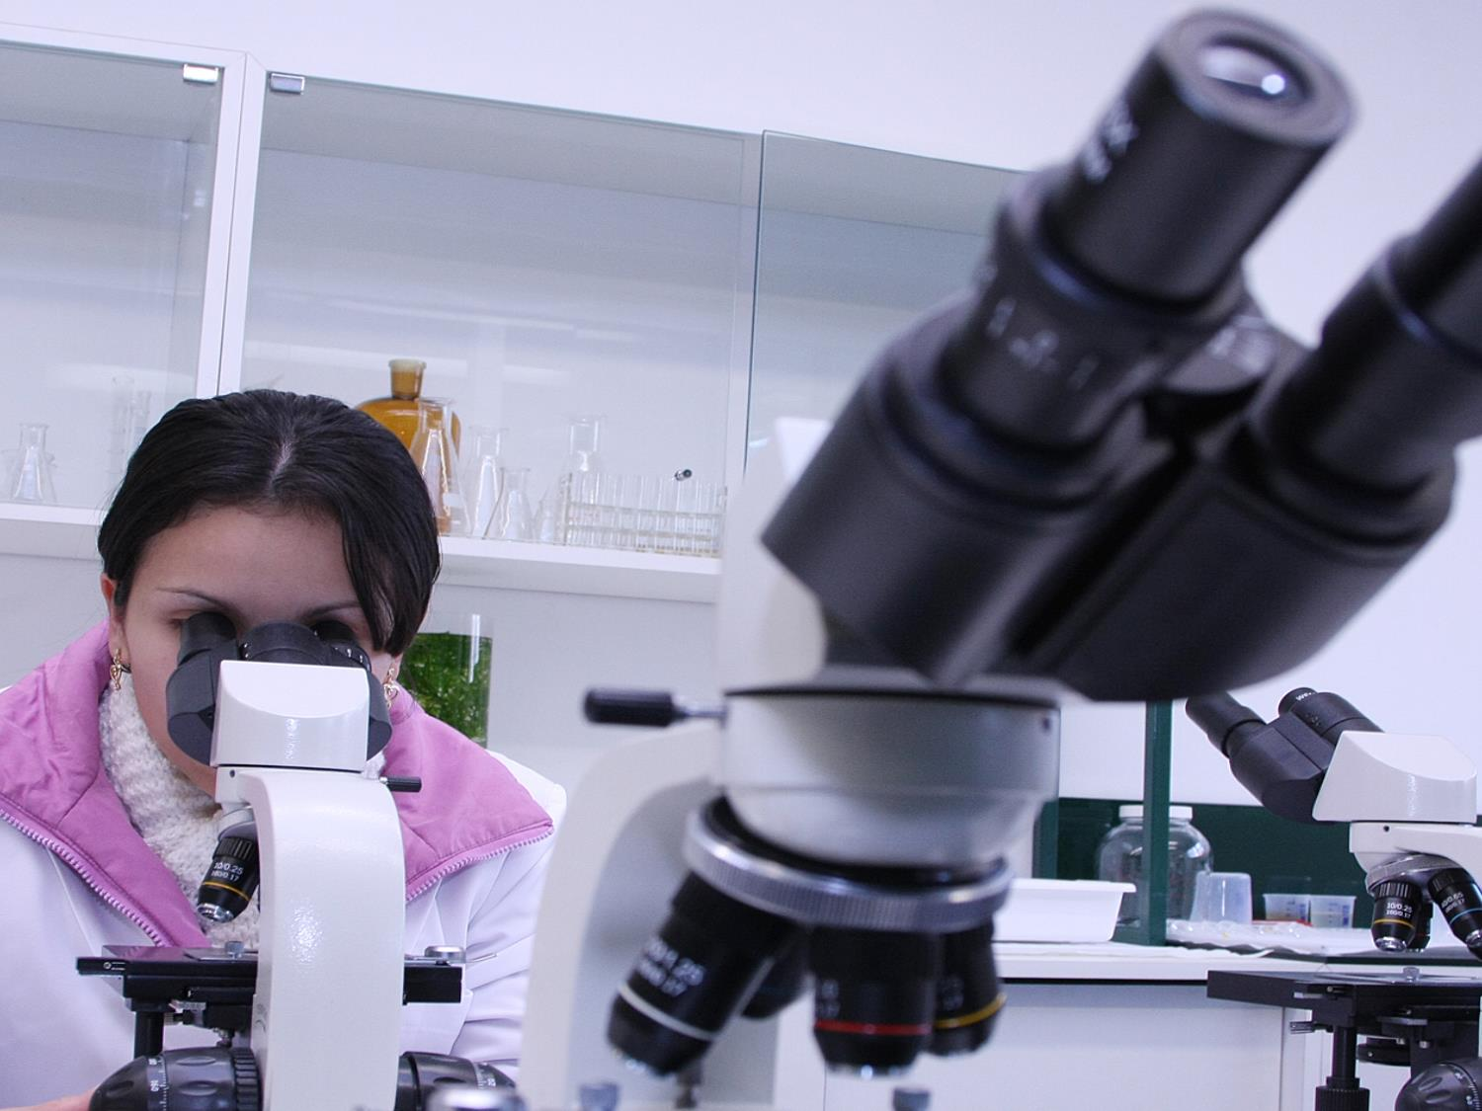
O Que É Ciência ?
Notes:
Falar sobre os limites da ciência experimental, deixando claro que a ciência não é a solução para todos os problemas e que não pode atuar como juiz em muitas áreas essenciais ao ser humano como moral, ética, política e religião.
Wikipedia:
Ciência: Em sentido estrito, ciência refere-se ao sistema de adquirir conhecimento baseado no método científico bem como ao corpo organizado de conhecimento conseguido através de pesquisas sistemáticas.

Slide 3
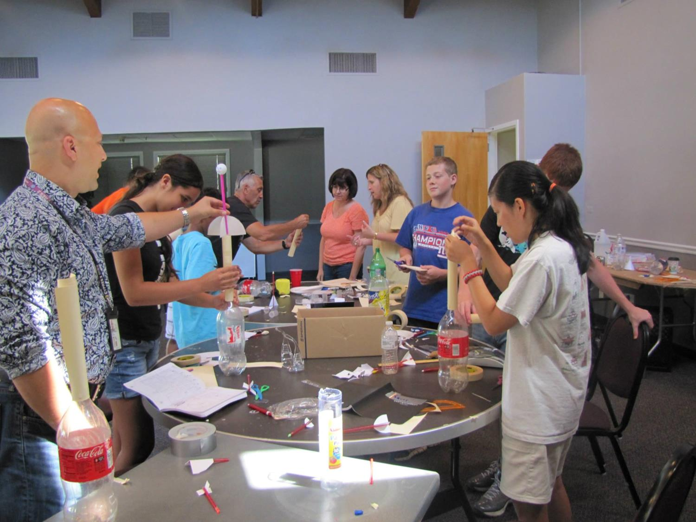
O Que É Método Científico ?
Notes:
Wikipedia
Método científico: é um conjunto de regras básicas de como se deve proceder a fim de produzir conhecimento dito científico, quer seja este um novo conhecimento quer seja este fruto de uma integração, correção (evolução) ou uma expansão da área de abrangência de conhecimentos pré-existentes. Na maioria das disciplinas científicas consiste em juntar evidências empíricas verificáveis baseadas na observação sistemática e controlada, geralmente resultantes de experiências ou pesquisa de campo - e analisá-las com o uso da lógica.

Slide 4
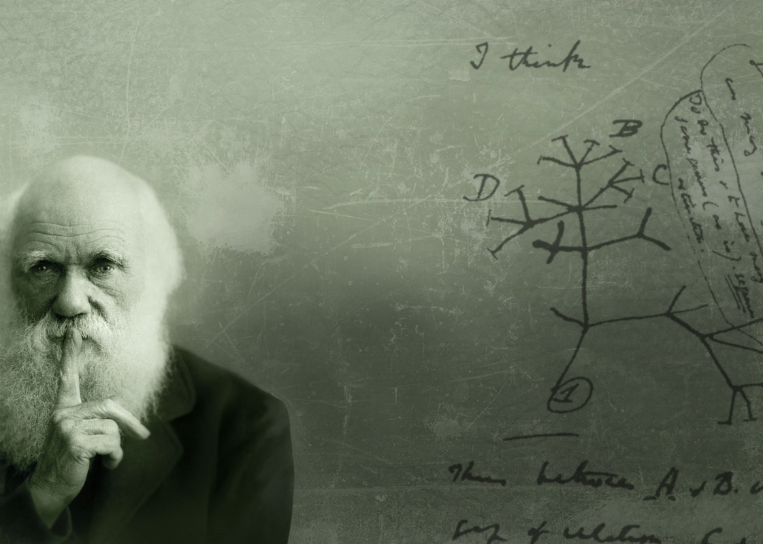
Assim, O Que A “Ciência”
Pode Dizer Sobre Deus ?
Notes:
Se Deus não é reprodutível ou testável em laboratório, o que a “ciência” pode dizer sobre Ele ?
Ciência está entre aspas porque na verdade não existe um porta-voz da ciência que possa se pronunciar em nome dela.
Existem várias e diferentes interpretações sobre fenômenos naturais, mas nenhuma delas é a voz da Ciência.
Vale a pena lembrar que uma “verdade científica” hoje pode não ser amanhã, pois ela muda constantemente, portanto, não podemos nos apegar com toda a certeza para algo que é afirmado por cientistas como “verdade inquestionável”.

Slide 5

“Se Deus existe ou não é uma questão sobre a qual a ciência é neutra“ Revista Nature, Vol. 394, Nº 6691, p. 313, 1998
Notes:
Relembrar o conceito de que a “ciência” não fala nada...
A “ciência” não prova que Deus existe, mas também não prova que Ele não existe!

Slide 6
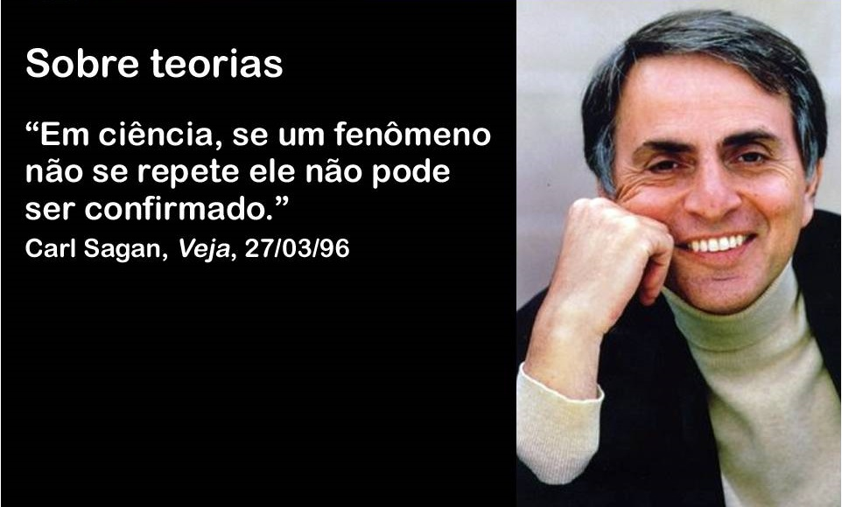
Notes:
Lembrar que a a história e a filosofia são também ciências, mas não são empíricas no sentido mais amplo, pois não podem ser repetidas.
É a origem do universo, a origem da vida ou a evolução das espécies um fenômeno repetível e testável cientificamente ?

Slide 7
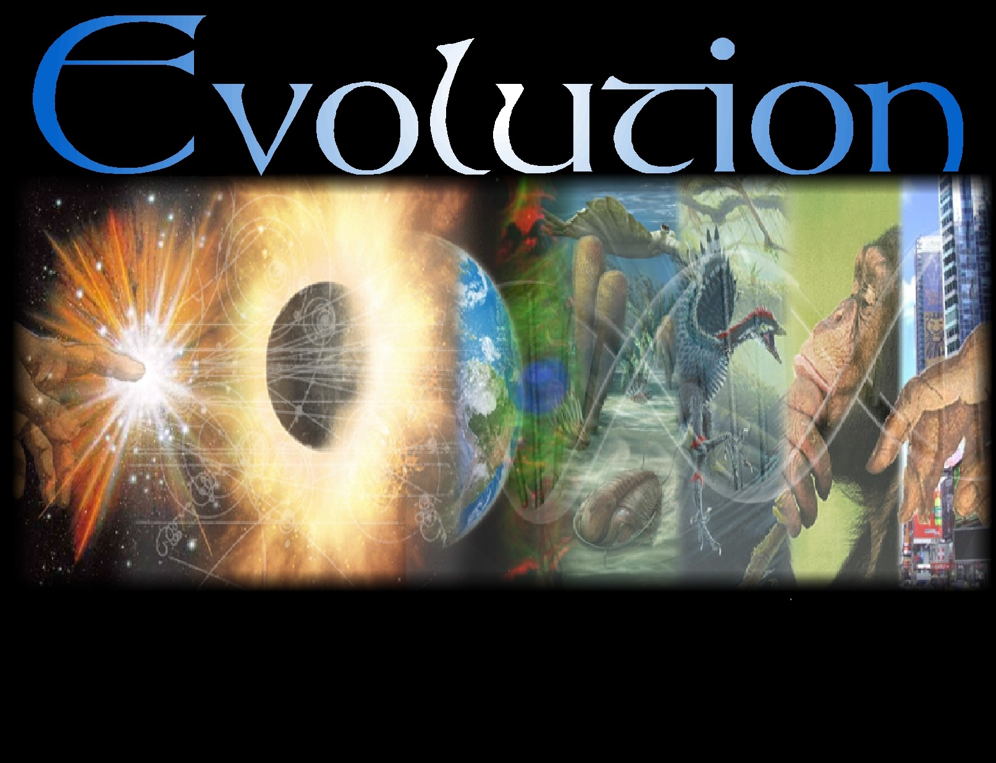
Ciência + Naturalismo Filosófico
=
Evolucionismo
Notes:
Evolucionismo, portanto, não é a última palavra em ciência. Mas uma cosmovisão que utiliza dados experimentais e os interpreta através do viés do Naturalismo Filosófico. Ou seja, o Naturalismo Filosófico são os “óculos” pelos quais o Evolucionismo interpreta fatos ou fenômenos naturais. O Naturalismo Filosófico parte do princípio de que: 1) os processos que ocorreram no passado, são os que ocorrem hoje ; 2) todos os fenômenos tem uma causa natural (excluindo assim uma origem sobrenatural para qualquer coisa ou situação)
Ou seja, a “ciência”, como conhecemos hoje, também parte de pressupostos filosóficos e de “crenças” e se baseiam na fé de que as leis físicas existem e não variam com o tempo.

Slide 8

O Que É Religião ?
Notes:
Definição Wikipedia: é um conjunto de sistemas culturais e de crenças, além de visões de mundo, que estabelece os símbolos que relacionam a humanidade com a espiritualidade e seus próprios valores morais. Muitas religiões têm narrativas, símbolos, tradições e histórias sagradas que se destinam a dar sentido à vida ou explicar a sua origem e do universo.

Slide 9

Cristianismo
Notes:
Cristianismo é a “religião” de Jesus Cristo. A Bíblia e a cruz são dois de seus principais “símbolos”.

Slide 10

Bíblia: Revelação De Deus
Notes:
A Bíblia, para os cristãos, é a Revelação de Deus.
Existem diferentes religiões e dentro do cristianismo muitas denominações.
Ocorre que quando alguns cientistas criticam “a religião” eles têm em mente uma religião ou denominação específica ou ainda atos específicos de algumas delas.
Portanto, quando nos referimos à Bíblia e nos restringimos a interpretá-la a partir dela mesma e conseguimos ver melhor o verdadeiro cristianismo – aquele praticado e ensinado por Cristo – podemos ver que não há incompatibilidade entre ciência e a Bíblia.

Slide 11
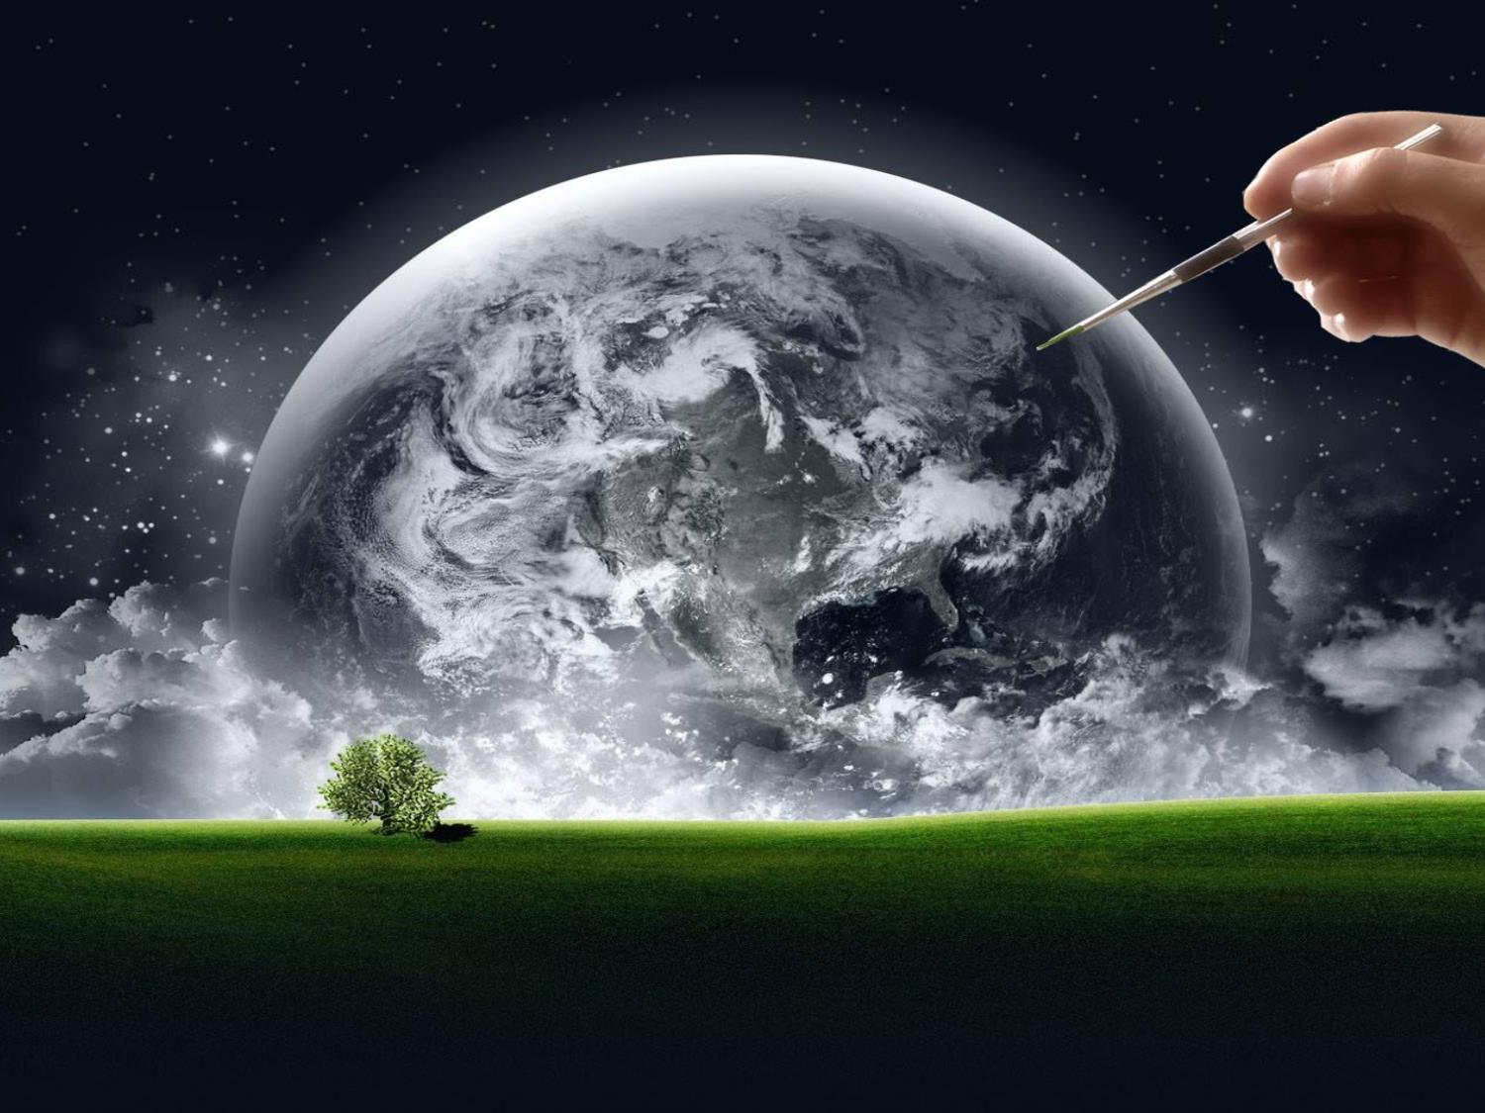
Ciência + Teologia Bíblica
=
Criacionismo Bíblico
Notes:
Criacionismo Bíblico, portanto, também estuda os fenômenos naturais e também possui pressuposições filosóficas, mas neste caso se baseia na Teologia Bíblica ao invés do Naturalismo Filosófico.
É interessante lembrar que não somente os cristãos creem numa criação feita por Deus. Alguns islâmicos também creem de maneira semelhante.

Slide 12
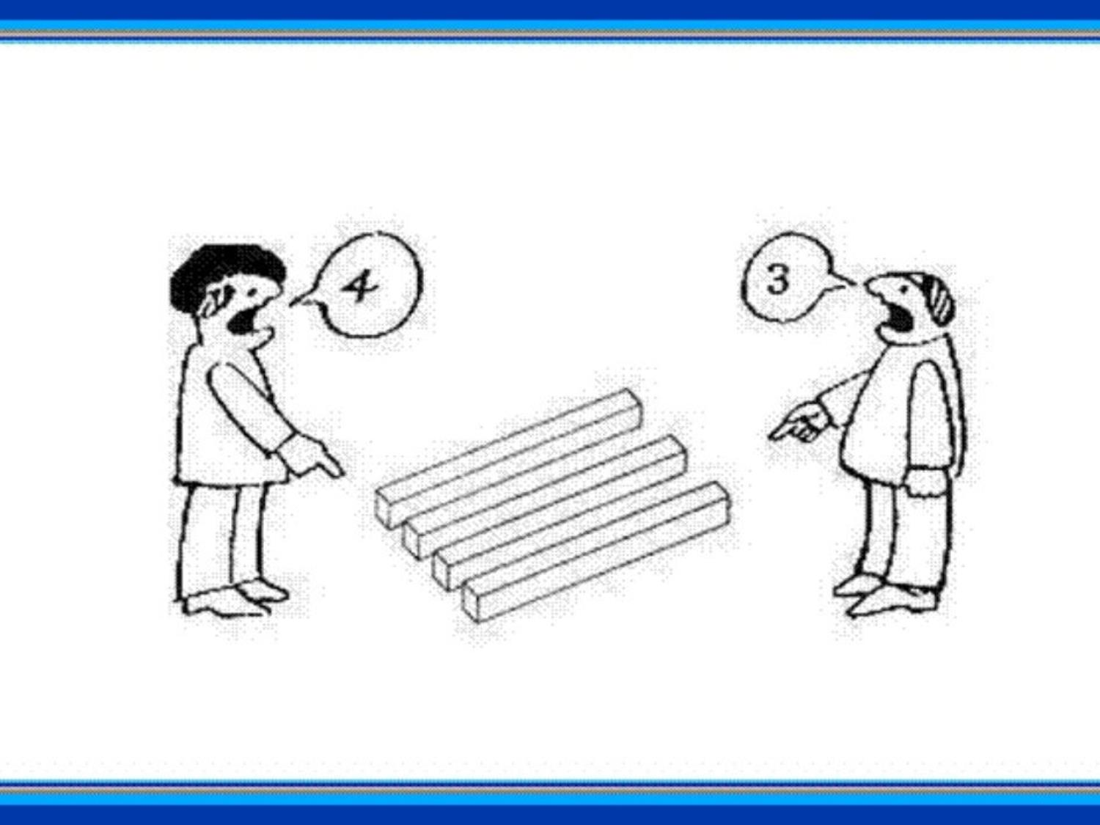
Visões Diferentes...Quem Tem Razão ?
Notes:
Pode-se destacar nesta figura as diferentes visões sobre uma mesma coisa: se olharmos as pontas inferiores das madeiras acima (à esquerda), veremos 4. Mas se olharmos as pontas superiores (à direita), contaremos 3. Ou seja, o ponto de vista influencia em nossas conclusões. Tudo isso, sem contar as possíveis ilusões de ótica, ou seja, não conseguimos ver exatamente como as coisas são, mas somente baseadas em nossos sentidos e ferramentas desenvolvidas.

Slide 13

“Evolucionismo e criacionismo constituem duas maneiras distintas, e extremas, de aceitar uma explicação para a existência da vida, de nossa existência... e do universo...”
Notes:
Dr. Ruy Vieira é: ex-professor da USP e do ITA, membro fundador da Academia de Ciências do Estado de São Paulo, consultor do Plano das Nações Unidas para o Desenvolvimento Tecnológico e representante do MEC no Conselho da Agência Espacial Brasileira.
É o presidente da Sociedade Brasileira de Criacionismo. (www.scb.org.br).

Slide 14
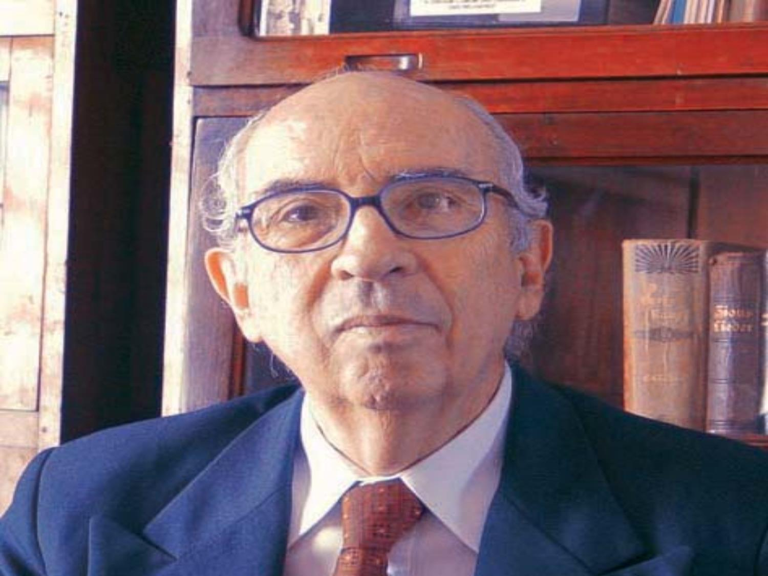
“...explicação esta que transcende a Ciência e o Método Científico, podendo ser aceita somente por um ato de fé – seja fé criacionista ou evolucionista!”
Notes:
Dr. Ruy Vieira é: ex-professor da USP e do ITA, membro fundador da Academia de Ciências do Estado de São Paulo, consultor do Plano das Nações Unidas para o Desenvolvimento Tecnológico e representante do MEC no Conselho da Agência Espacial Brasileira.
É o presidente da Sociedade Brasileira de Criacionismo. (www.scb.org.br).

Slide 15
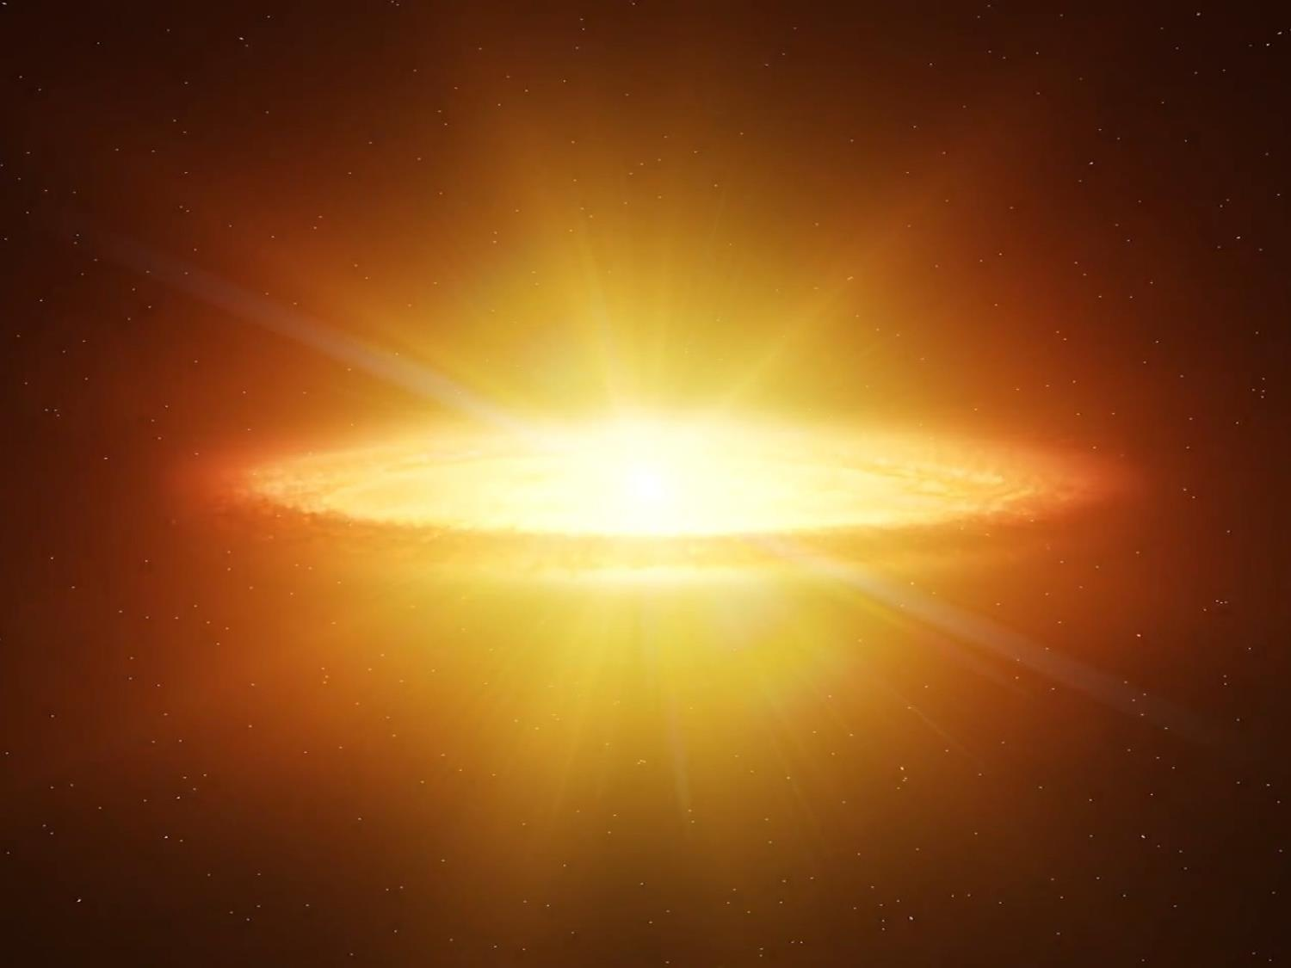
Origem Do Universo
Notes:
Vamos agora pensar sobre algumas questões importantes não respondidas pelo evolucionismo.
De onde veio a matéria/energia para a existência do universo ? Ele terá um fim ? Ele é eterno ? Está em expansão ou contração ?

Slide 16

Origem Das Estrelas
Notes:
Como são formadas as estrelas ? Como uma explosão poderia ter condições de gerar uma concentração de Hidrogênio e Hélio em estrelas?
Segundo Dr. Marcos Eberlin (doutor e professor do Instituto de Química da Unicamp), seria necessário uma força especial agindo de várias direções e comprimindo ao mesmo tempo uma grande quantidade de Hidrogênio e Hélio para que isso se transformasse em uma estrela. Até hoje os cientistas ainda não compreendem bem como acontece esse processo, embora existam algumas teorias.

Slide 17
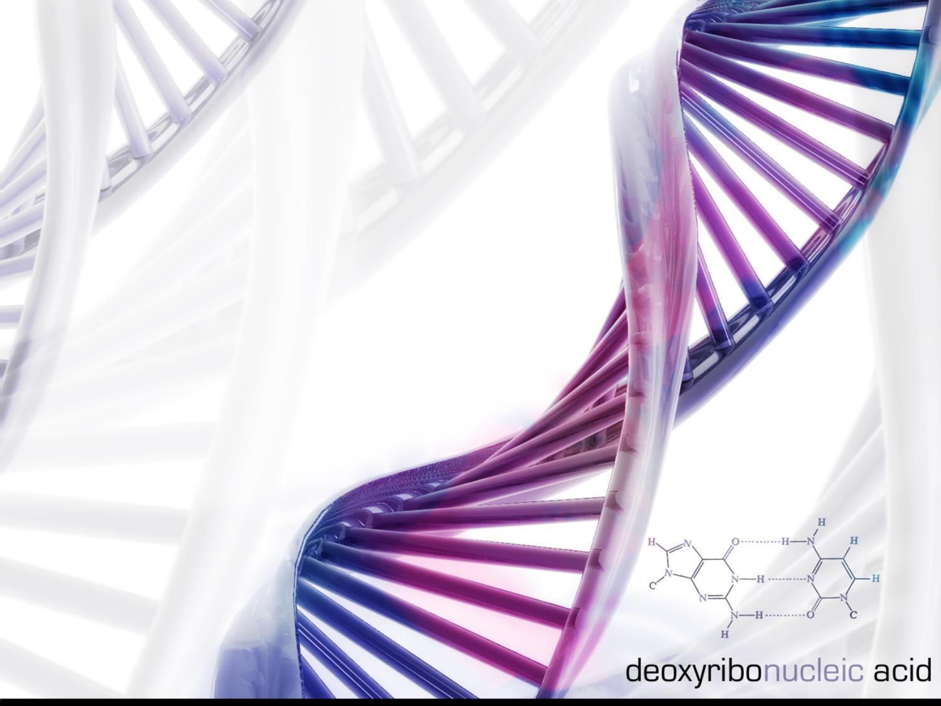
Origem Da Vida
Notes:
O que dizer então sobre a origem da vida ? Outro processo que não é repetível e, portanto, não pode ser “provado” em laboratório, mas é altamente especulado. Mesma a teoria da sopa primordial (uma especulação a respeito de como seria a atmosfera e os elementos químicos disponíveis na Terra a billhões de anos…e como a partir dessa “sopa” a vida teria surgido) é bastante questionado hoje em dia. Se não se sabe ao certo de onde surgiram as estrelas para que ao redor delas pudessem gravitar os planetas, haja criatividade e fé para sugerir a origem da vida neste ambiente quase totalmente desconhecido…

Slide 18
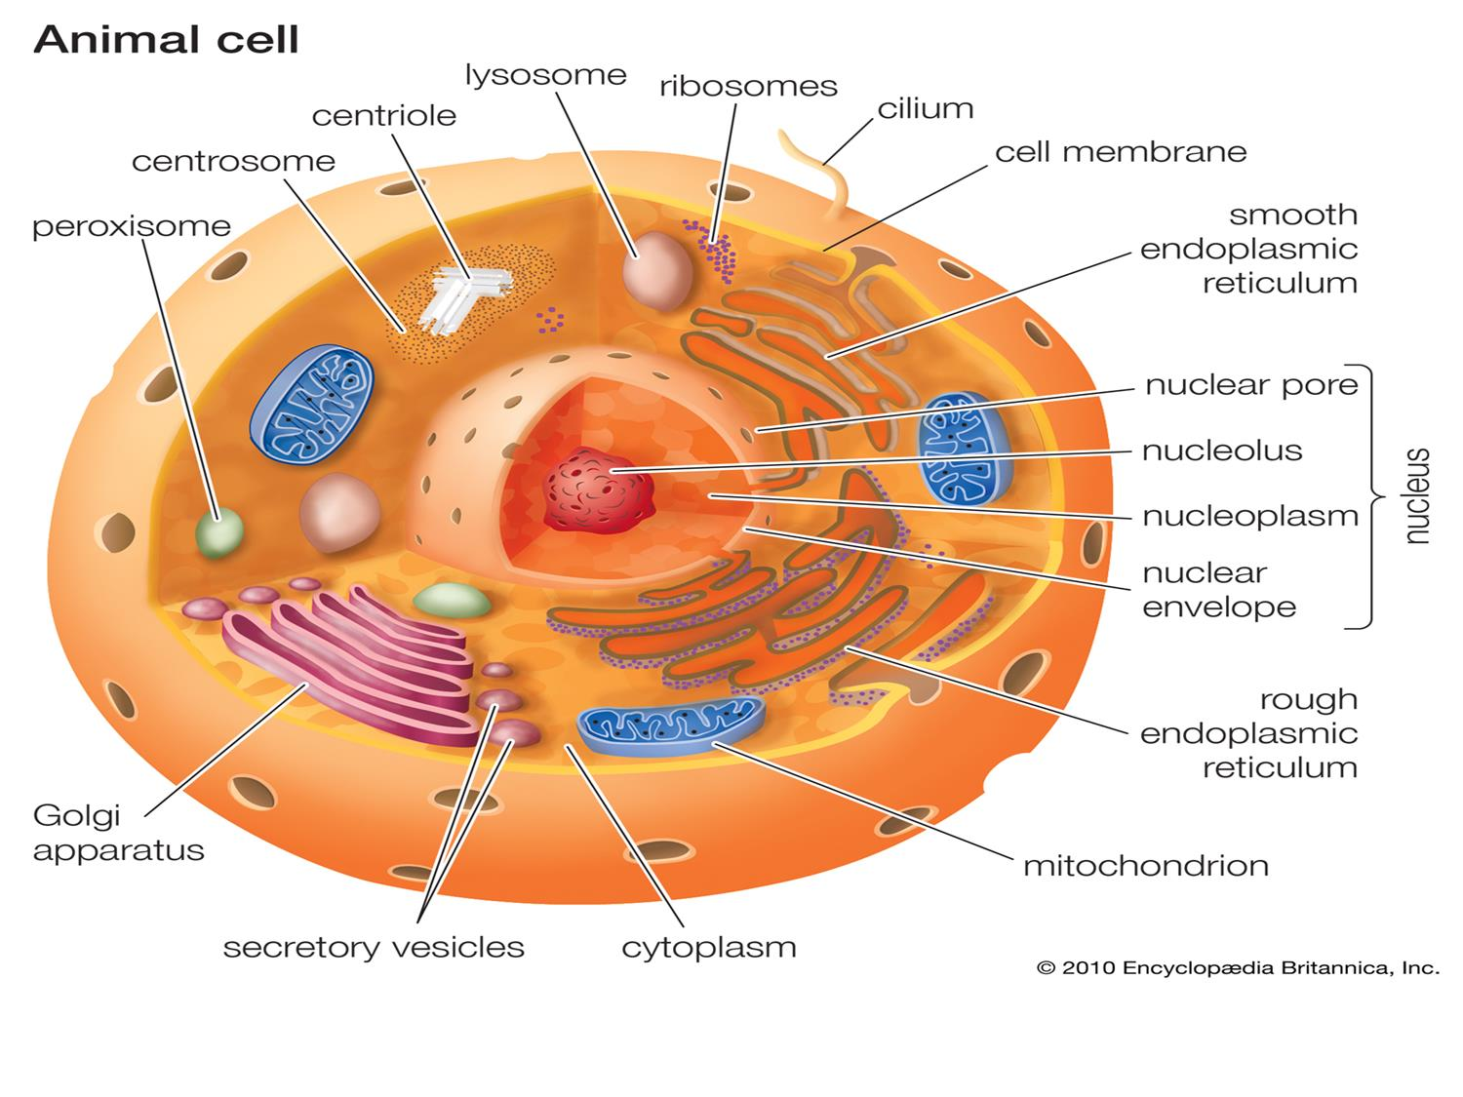
Complexidade Da Vida
Notes:
Nos dias de Darwin não se tinha noção da complexidade de uma célula. Os microscópios da época tinham baixíssima qualidade e mostravam a célula como se fosse uma “gosma” homogênea.
Atualmente conhecemos muito mais detalhes sobre a célula, seus componentes, seus processos internos e sua complexidade. Mas ainda há muitas coisas desconhecidas…
O funcionamento de uma célula é um “milagre”!
Veja o comentário de alguns cientistas evolucionistas.

Slide 19
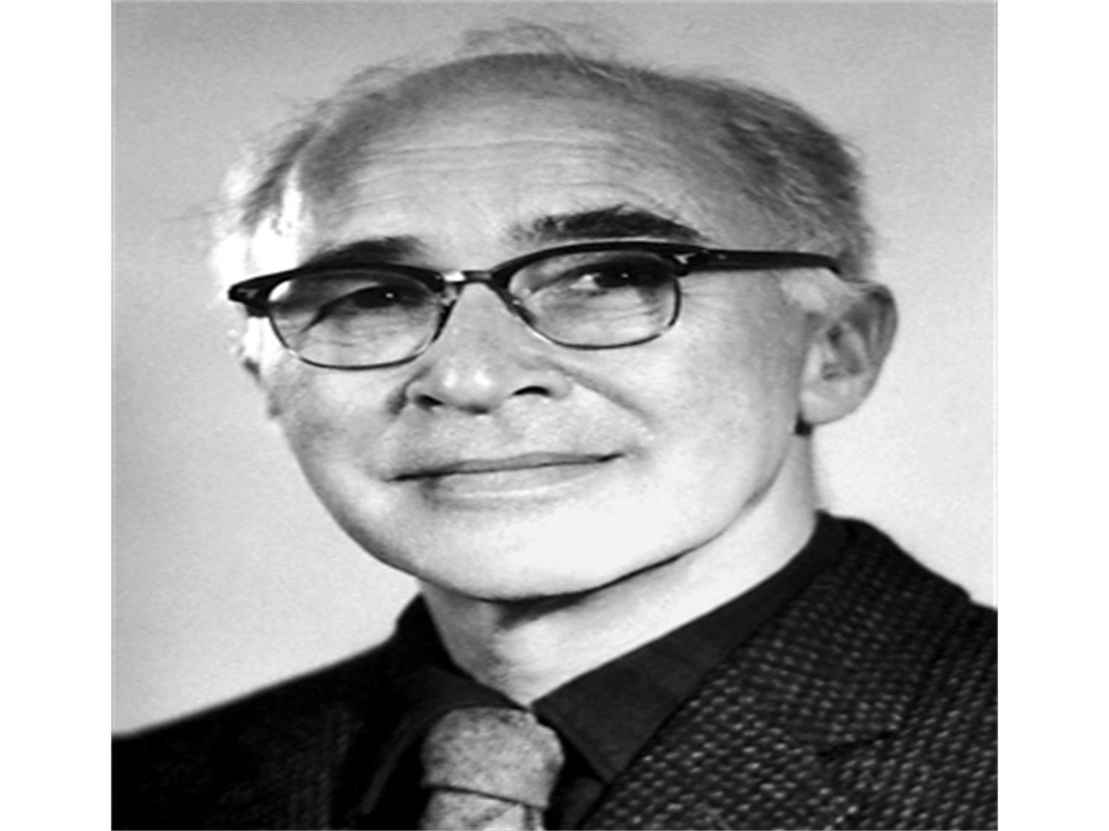
“A mais complexa máquina que um homem já projetou é um brinquedo de criança comparada com o mais simples dos organismos vivos”
George Wald, Nobel de Biologia

Slide 20
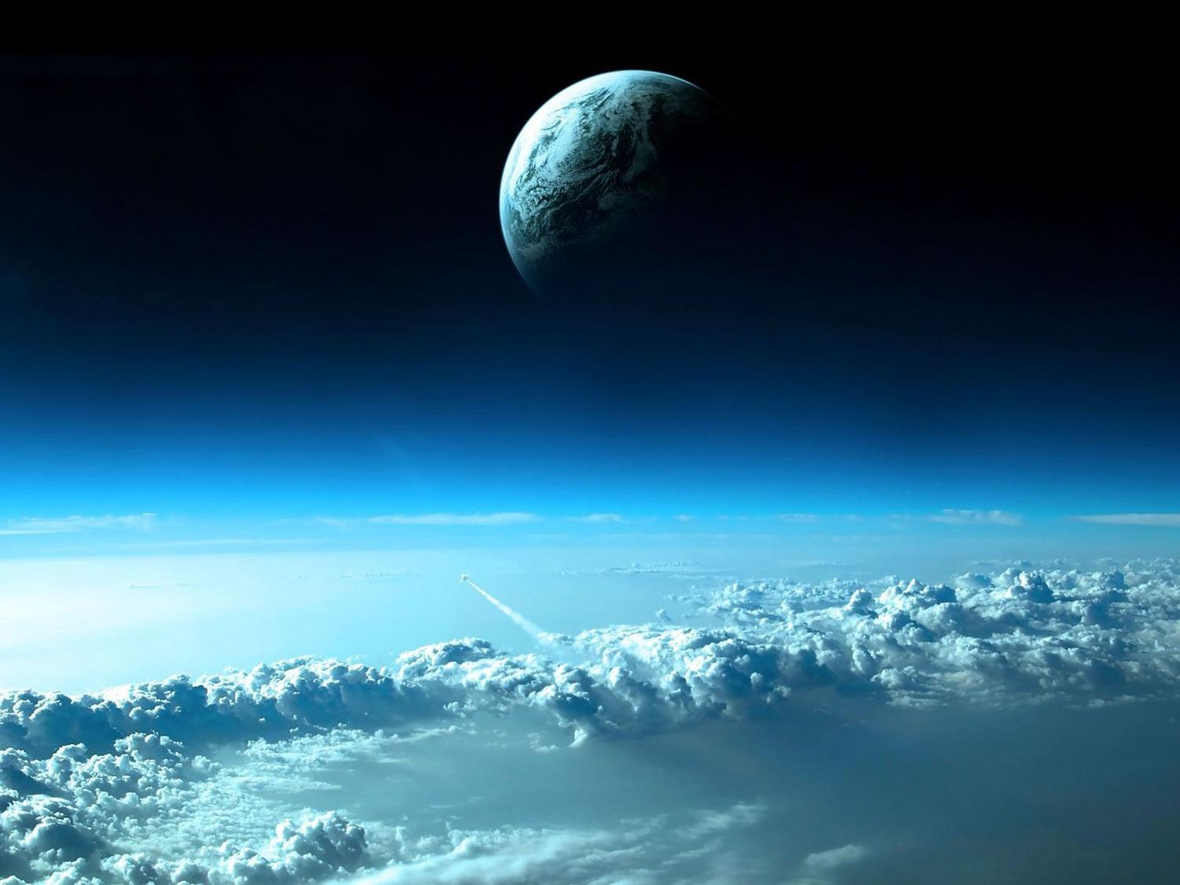
“Parece ter sido quase um milagre, tantas são as condições necessárias para que a vida viesse a ocorrer.”
Notes:
Francis Crick prêmio Nobel de Fisiologia/Medicina em 1962 por descobrir a estrutura molecular do DNA.
“por suas descobertas sobre a estrutura molecular dos ácidos nucleicos e seu significado para a transferência de informação em material vivo”

Slide 21

“Se se pudesse demonstrar a existência de algum órgão complexo que não pudesse de maneira alguma ser formado através de modificações ligeiras, sucessivas e numerosas, minha teoria estaria totalmente arruinada”
Origem das Espécies, p. 161.
Notes:
Tudo por água abaixo...

Slide 22
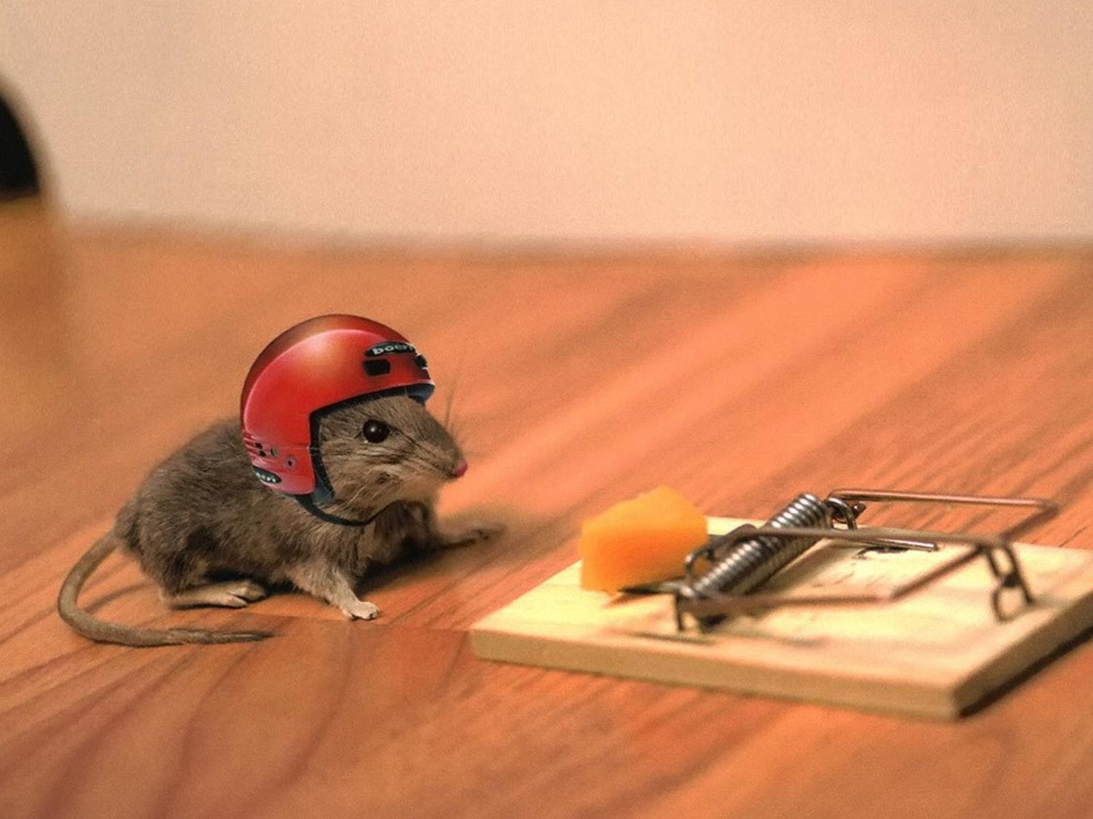
Complexidade Irredutível
Notes:
Poderia uma ratoeira “arruinar” a teoria de Darwin ?
A ratoeira é composta basicamente de: 1) Isca (normalmente queijo); 2) Mola (que faz mover o martelo); 3) Martelo (aquele ferro que bate e prende o rato); e 4) Trava (que segura o martelo e deixa a ratoeira “armada”, preparada para pegar o rato).
A ratoeira é um sistema de complexidade irredutível, isto é, se tirarmos qualquer um de seus componentes ela deixa de funcionar.
Por exemplo: se tirarmos a isca, o rato não vem; se tirarmos a mola, não haverá força para o martelo bater no rato; e assim por diante.
Imagine agora que dentro das suas células existem milhares de pequenas máquinas e que algumas delas também são sistemas de complexidade irredutível, ou seja, pequenas máquinas que se tirarmos uma pequena parte delas elas param de funcionar. Quer ver ?

Slide 23
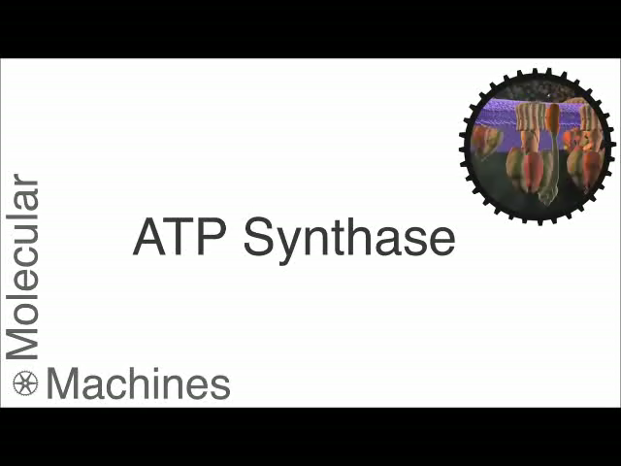
Olhe Para Dentro Das Células...
Notes:
Olhando hoje para as células, podemos ver muitas “máquinas” moleculares que várias micro-partes e que, ao que tudo indica, parecem não ter como terem evoluído passo a passo.
Imagens simuladas em computador de um dos milhares de processos necessários para o funcionamento celular.
Trata-se do processo de armazenamento de energia celular ou Síntese de ATP realizada pela enzima (o motor do filme) chamada ATP Synthase.
O ATP – Trifosfato de Adenosina ou Adenosina Trifosfato, é um nucleotídeo responsável pelo armazenamento de energia em suas ligações químicas. É constituída por adenosina associado a três radicais fosfato conectados em cadeia. A energia é armazenada nas ligações entre os fosfatos.
O ATP armazena energia proveniente da respiração celular e da fotossíntese, para consumo imediato. A molécula atua como uma moeda celular, ou seja, é uma forma conveniente da transformação da energia.
Imagine essas microscópicas máquinas com suas pequenas “peças”.
Se tirarmos uma de suas partes, elas parariam de funcionar delas, como é então que elas evoluíram ? Quem fez o projeto delas ? Quem montou a primeira “máquina” com todas as partes funcionando e “ensinou” as células a criarem novas máquinas iguais a elas ?
Quem ?

